Slide 1
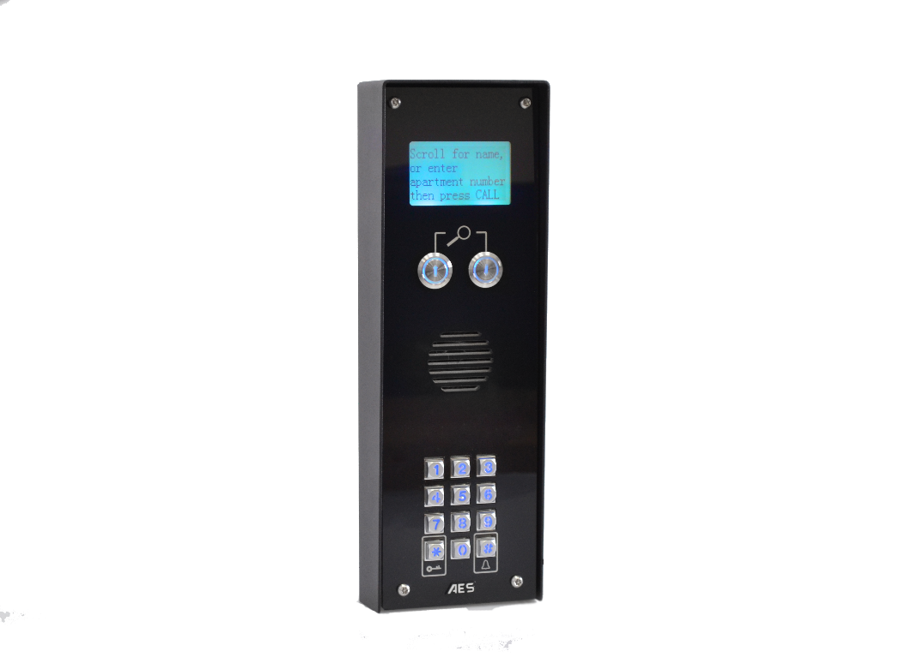
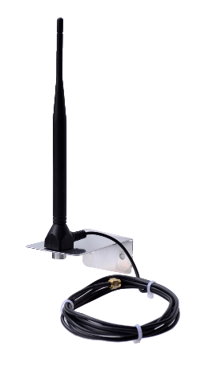
MULTICOM
MultiCOM Classic
Multi Family Intercom
GSM
Tot 250 woningen ,kantoren en/of verzamelgebouwen met één simkaart.
Bezoekers kunnen naar bewoners scrollen of het appartementen nummer invoeren om te bellen.
Per unit kun je 3 telefoonnummers programmeren die achter elkaar gebeld worden. Totaal dus 250 x 3 is 750 telefoonnummers programmeren.
4G geschikt
VOLTE Bellen HD geluidskwaliteit en sneller verbonden
Programmeren via USB PC-koppeling (software gratis) en/of op afstand met gratis Android- en Iphone-apps.
Proximity-kaartversie beschikbaar.
Ingebouwde tijdklok voor automatisch openen en sluiten van poorten, slagbomen en/of deuren in bepaalde periodes
2 relais uitgangen

Slide 2
MULTICOM
MultiCOM Classic
Multi Apartment Intercom
Keypad codes
350 x codes voor elke familie of personeelsleden
50 x extra bezoekerscodes voor 24/7 toegang.
20 x tijd beperkte codes voor leveringen van pakketjes of onderhoudspersoneel.
20 x tijdelijke automatisch verlopende codes voor toegang.
Proximity-kaarten
Elk appartement 3 kaarten totaal 750 kaarten
50 bezoekerskaarten voor 24/7 toegang.
20 tijdgebonden kaarten voor leveringen of onderhoudspersoneel.
Tijdelijke automatisch verlopende kaarten voor toegang op korte termijn.
Caller ID toegang (oproep om poorten of deur te openen)
Kan worden in- of uitgeschakeld door manager-APP.
50 x pernament, 20 x beperkte tijd en 20 x tijdelijk

